Slide 1
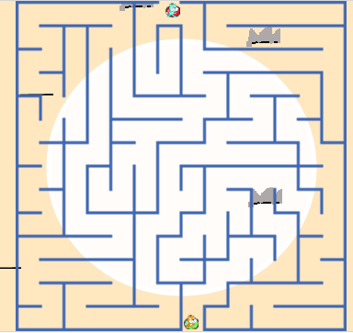
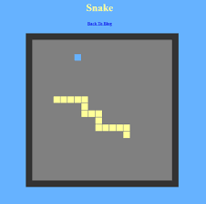
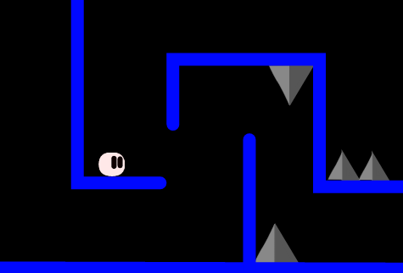
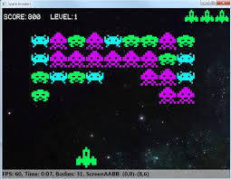
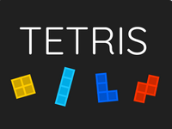
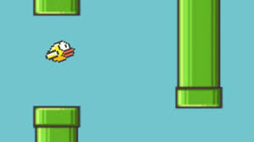
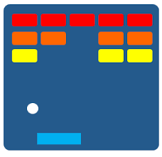
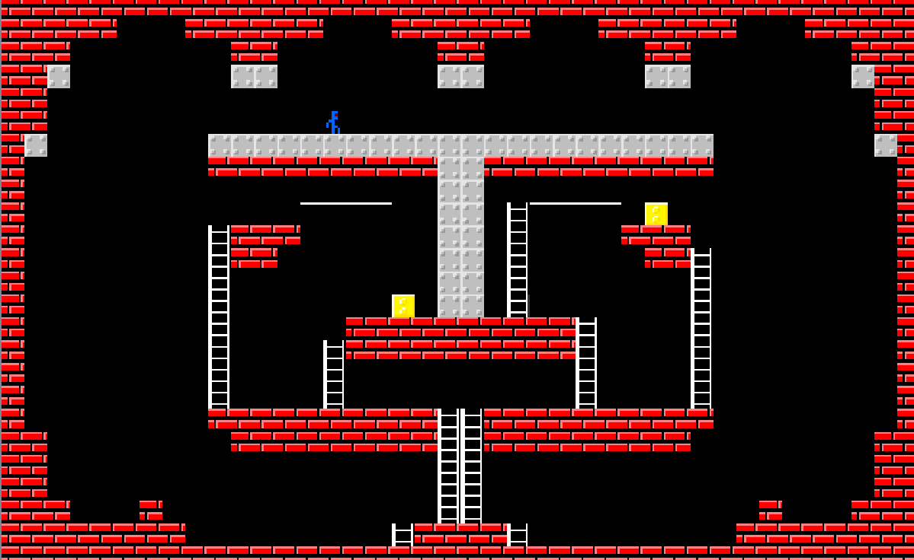
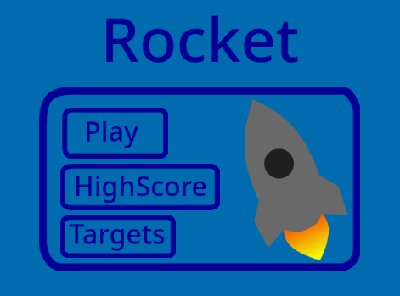
#include <GameDev4Beginners-4.h>
Funny, easy and usefull

Slide 2
{Hogy működik egy játék?}
Egyszerű játék tipikus működése
Fő ciklus
START
Események
Számol
Inicializálás
Megjelenít
Környezet építése
Kilépés
Eseménykezelők beállítása
STOP
Notes:
[folyamatábra a táblára]
A játék működési menete egyszerű:
1)inicializálás - itt vannak a betöltések, alap struktúrák létrehozása, változók, stb.
2)Környezet kialakítása - Méretek, elhelyezkedések, pályák
3)Eseménykezelők - kattintás, billentyű, stb.
4)Játék fő ciklusa - kezeli a játék állapotokat is
4.1)számol
4.2)megjelenít
4.3)ugrás a fő ciklus elejére
A fő ciklus akkor is mindíg lefut, ha nem történik semmi és nincs esemény.
Főcikluson belül lehet a tartalmat és játékmechanikát befolyásolni.

Slide 3
{Játéktervezés}
Mérnöki munka, mint a ház, autó, vagy vegyszerek tervezése
GDD – Game Design Document
A játék leírása - Game Concept, genre, key features
Játékélmény elemek listája - mitől lesz ez egy jó játék
Referenciák - példák egy-egy dolog megvalósítására. Olyan színvilág, mint az XY filmben, vagy mint Picasso képein.
Élményvilág leírása - látvány, hang, egyéb
Játékmechanika
Story
Műszaki tartalom - Technikai elvárások és technikai háttér
Notes:
A való világban a játék készítése komoly tervező munkával kezdődik.
Készül egy mesterdokumentum, ahova mindegyik szakág (grafikusok, játéktervezők, programozók, AI, tesztelők,stb.) bedolgozik.
A dokumentum neve GDD - Game Design Document
Olyan, mint a filmeknél a forgatóköny, de programozási részek is vannak benne.
Ez a dokumentum írja elő, hogy milyen legyen a játék és a megvalósításhoz is tartalmaz leírásokat.
Főbb elemei:
*A játék leírása - Game Concept, genre, key features
*Játékélményt biztosító elemek felsorolása - mitől lesz ez egy jó játék
*Referenciák - példák egy-egy dolog megvalósítására. Olyan színvilág, mint az XY filmben, vagy mint Picasso képein.
*Élményvilág leírása - látvány, hang, egyéb
*Játékmechanika
*Story
*Technikai elvárások és technikai háttér
Ez egy nagy játéknál több ezer oldalas is lehet.
Menet közben is változik.
Ez a dokumentum az egész csapat, akár több ezer ember munkáját irányítja.

Slide 4
{GDD}
A játék – Flappy Bird klón platform játék
Játékélmény – pontszám, legjobb pont, nehezedő pálya, plusz ellenség, lövés funkció
Referenciák - Eredeti: https://flappybird.io
5 klón: https://freefrontend.com/javascript-flappy-bird-games/
Élményvilág – egyszerű formák, kezdő programozó hangulat ☺
Színvilág: zöld, kék, fehét, égkék háttér
Hangefekt: akadály elhagyása, ütközés, leesés, lövés
Story – repülj ameddig tudsz
Notes:
Mi is írhatunk egyet.
A mi játékunk a FlappyBird lesz.
Azért ezt választottam, mert egy nagyon egyszerű alapjáték.
Viszont nagyon sok elemmel felbővíthető. Tehát aki jobban halad az több tartalmat tud beletenni.
A GDD nagyon egyszerű és nem több, mint egy oldal, de segít, hogy mindíg tudjuk, hogy mit kell csinálni.
Ismeritek a FlappyBird játékot? - https://flappybird.io/
GDD
*A játék leírása, genre: A játék egy Flappy Bird klón platform játék.
*Játékélmény: pontszám, best score, nehezedő pálya (gyorsul, szűkül a rés), plusz ellenség, lövés funkció
*Referenciák:
Eredeti: https://flappybird.io/
5 klón: https://freefrontend.com/javascript-flappy-bird-games/
*Élményvilág:
Egyszerű formák, kezdő programozó hangulat :)
Színvilág: kék, zöld, fehér színek. Égkék háttér.
hangefektek: akadály elhagyása, ütközés, leesés, lövés
*Story:
Repülj, amig csak tudsz.
*Játékmechanika
Alap mechanika
+400 pixel méretű négyzetes játéktér
+A játékot egy kattintással lehet elindítani
+Madár a bal oldalon van és kb 40 pixel méretű (pálya 10%-a)
+Akadályok jobbról a pálya széléről indulnak és a bal oldalon a madár után mennek ki.
+Egyszerre egy akadály van a pályán.
+Az akadály egy oszlop, amin egy rés van. Ezen kell átirányítani a madarat.
+A játékos egér kattintással irányítja a madarat.
Minden kattintás egy felfelé "ugrás". Egyébként a madár kattintás nélkül lefelé esik.
Kattintani a játék területén belül kell.
+Úgy kell a játékosnak kattingatni, hogy a közeledő akadályokat kikerülje és átmenjen a résen.
+Egy élete van a madárnak.
+Vége az életnek és a jáéknak, a következő esetekben:
Madár kimegy a vászonról fent, vagy lent.
Madár ütközik az oszloppal.
+A játék végén megáll a működés
Plusz elemek
+A játék az idő előrehaladtával nehezedik:
-csökken a rés nagysága
-akadályok gyorsulnak
+Ellenség
-Időnként ellenség jelenik meg a résben. Ez az elején még ne jöjjön, csak mondjuk 10 akadály után.
-Az ellenség legyőzéséhez rá kell az ellenségre kattintani. De ez a kattintás is ugratja a madarat.
Az ellenségre kattintás elindít a madártól egy "lövedéket, ami eltalálja az ellenséget és az megsemmisül.
*Technikai háttér
+A játék JavaScriptben készül, két fájlban: html és js.
+A html háttér és a játék felülete eltérő színű
+A játékot a JSBIN.com oldalon készítjük
+Grafikához a JS 2d grafika rajzoló elemeit használjuk. Nem használunk külső képet és külső hangot, mert jsbin-ben nincs lehetőség saját file betöltésére.
+Az irányításhoz az egér bal gombját használjuk
+min 30fps a megjelenítési minőség.

Slide 5
{GDD jétékmechanika}
Pálya 400pixel méretű; kattintással indul
Madár baloldalt; akadály jobbról balra halad a madár felé
Játékos egérkattintással vezérli a madarat. Kattintásra emelkedik a madár, egyébként magától sűllyed (gravitáció)
Úgy kell kattingatni, hogy amadár elkerülje az ütközést és a pálya elhagyását.
Életben töltött időért ját pont.
A játékosnak egy élete van. Cél a minnél több pont elérése.
A játék végén megáll a működés. Kattintással új játék kezdhető, ami nulla ponttal indul.
Notes:
Mi is írhatunk egyet.
A mi játékunk a FlappyBird lesz.
Azért ezt választottam, mert egy nagyon egyszerű alapjáték.
Viszont nagyon sok elemmel felbővíthető. Tehát aki jobban halad az több tartalmat tud beletenni.
A GDD nagyon egyszerű és nem több, mint egy oldal, de segít, hogy mindíg tudjuk, hogy mit kell csinálni.
Ismeritek a FlappyBird játékot? - https://flappybird.io/
GDD
*A játék leírása, genre: A játék egy Flappy Bird klón platform játék.
*Játékélmény: pontszám, best score, nehezedő pálya (gyorsul, szűkül a rés), plusz ellenség, lövés funkció
*Referenciák:
Eredeti: https://flappybird.io/
5 klón: https://freefrontend.com/javascript-flappy-bird-games/
*Élményvilág:
Egyszerű formák, kezdő programozó hangulat :)
Színvilág: kék, zöld, fehér színek. Égkék háttér.
hangefektek: akadály elhagyása, ütközés, leesés, lövés
*Story:
Repülj, amig csak tudsz.
*Játékmechanika
Alap mechanika
+400 pixel méretű négyzetes játéktér
+A játékot egy kattintással lehet elindítani
+Madár a bal oldalon van és kb 40 pixel méretű (pálya 10%-a)
+Akadályok jobbról a pálya széléről indulnak és a bal oldalon a madár után mennek ki.
+Egyszerre egy akadály van a pályán.
+Az akadály egy oszlop, amin egy rés van. Ezen kell átirányítani a madarat.
+A játékos egér kattintással irányítja a madarat.
Minden kattintás egy felfelé "ugrás". Egyébként a madár kattintás nélkül lefelé esik.
Kattintani a játék területén belül kell.
+Úgy kell a játékosnak kattingatni, hogy a közeledő akadályokat kikerülje és átmenjen a résen.
+Egy élete van a madárnak.
+Vége az életnek és a jáéknak, a következő esetekben:
Madár kimegy a vászonról fent, vagy lent.
Madár ütközik az oszloppal.
+A játék végén megáll a működés
Plusz elemek
+A játék az idő előrehaladtával nehezedik:
-csökken a rés nagysága
-akadályok gyorsulnak
+Ellenség
-Időnként ellenség jelenik meg a résben. Ez az elején még ne jöjjön, csak mondjuk 10 akadály után.
-Az ellenség legyőzéséhez rá kell az ellenségre kattintani. De ez a kattintás is ugratja a madarat.
Az ellenségre kattintás elindít a madártól egy "lövedéket, ami eltalálja az ellenséget és az megsemmisül.
*Technikai háttér
+A játék JavaScriptben készül, két fájlban: html és js.
+A html háttér és a játék felülete eltérő színű
+A játékot a JSBIN.com oldalon készítjük
+Grafikához a JS 2d grafika rajzoló elemeit használjuk. Nem használunk külső képet és külső hangot, mert jsbin-ben nincs lehetőség saját file betöltésére.
+Az irányításhoz az egér bal gombját használjuk
+min 30fps a megjelenítési minőség.

Slide 6
{GDD Technikai háttér}
A játék JavaScriptben készül, két fájlban: html és js.
A html háttér és a játék felülete eltérő színű
Grafikához a JS 2d grafika rajzoló elemeit használjuk.
Az irányításhoz az egér bal gombját használjuk
min 30fps a megjelenítési minőség.
Notes:
Mi is írhatunk egyet.
A mi játékunk a FlappyBird lesz.
Azért ezt választottam, mert egy nagyon egyszerű alapjáték.
Viszont nagyon sok elemmel felbővíthető. Tehát aki jobban halad az több tartalmat tud beletenni.
A GDD nagyon egyszerű és nem több, mint egy oldal, de segít, hogy mindíg tudjuk, hogy mit kell csinálni.
Ismeritek a FlappyBird játékot? - https://flappybird.io/
*Táblán megrajzolni a játékmechanikát
GDD
*A játék leírása, genre: A játék egy Flappy Bird klón platform játék.
*Játékélmény: pontszám, best score, nehezedő pálya (gyorsul, szűkül a rés), plusz ellenség, lövés funkció
*Referenciák:
Eredeti: https://flappybird.io/
5 klón: https://freefrontend.com/javascript-flappy-bird-games/
*Élményvilág:
Egyszerű formák, kezdő programozó hangulat :)
Színvilág: kék, zöld, fehér színek. Égkék háttér.
hangefektek: akadály elhagyása, ütközés, leesés, lövés
*Story:
Repülj, amig csak tudsz.
*Játékmechanika
Alap mechanika
+400 pixel méretű négyzetes játéktér
+A játékot egy kattintással lehet elindítani
+Madár a bal oldalon van és kb 40 pixel méretű (pálya 10%-a)
+Akadályok jobbról a pálya széléről indulnak és a bal oldalon a madár után mennek ki.
+Egyszerre egy akadály van a pályán.
+Az akadály egy oszlop, amin egy rés van. Ezen kell átirányítani a madarat.
+A játékos egér kattintással irányítja a madarat.
Minden kattintás egy felfelé "ugrás". Egyébként a madár kattintás nélkül lefelé esik.
Kattintani a játék területén belül kell.
+Úgy kell a játékosnak kattingatni, hogy a közeledő akadályokat kikerülje és átmenjen a résen.
+Egy élete van a madárnak.
+Vége az életnek és a jáéknak, a következő esetekben:
Madár kimegy a vászonról fent, vagy lent.
Madár ütközik az oszloppal.
+A játék végén megáll a működés
Plusz elemek
+A játék az idő előrehaladtával nehezedik:
-csökken a rés nagysága
-akadályok gyorsulnak
+Ellenség
-Időnként ellenség jelenik meg a résben. Ez az elején még ne jöjjön, csak mondjuk 10 akadály után.
-Az ellenség legyőzéséhez rá kell az ellenségre kattintani. De ez a kattintás is ugratja a madarat.
Az ellenségre kattintás elindít a madártól egy "lövedéket, ami eltalálja az ellenséget és az megsemmisül.
*Technikai háttér
+A játék JavaScriptben készül, két fájlban: html és js.
+A html háttér és a játék felülete eltérő színű
+A játékot a JSBIN.com oldalon készítjük
+Grafikához a JS 2d grafika rajzoló elemeit használjuk. Nem használunk külső képet és külső hangot, mert jsbin-ben nincs lehetőség saját file betöltésére.
+Az irányításhoz az egér bal gombját használjuk
+min 30fps a megjelenítési minőség.

Slide 7
{Egy kis programozás elmélet/gyakorlat}
Fentről le?
Működő keret - előny
Funkciók fokozatos kialakítása
Elemek és mechanizmusok fokozatos felvétele és közben tesztelése - hátránya
vagy leről fe?
Elemek elkészítése - előnye
Mechanizmusok elemeinek elkészítése
Legvégén folyamat összerakása - hátránya
Notes:
Kétféle megközelítés létezik programozáskor.
Lehet alulról és felülről épitkezni.
Alulról épitkezéskor, elöszőr minden apró dolgot külön megcsinálunk.
Ezeket speciális tesztelési környezetekben kipróbáljuk
Aztán összerakjuk ezekből a játékot.
Felülről épitkezéskor. Elöszőr megcsináljuk a játék működő vázát, ami már önmagában is fut, csak nem csinál semmit.
Majd ezt feltöltjük tartalommal és egyre több dolog működik.
A felülről épitkezést ajánlom: hamar kapunk mindenről visszajelzést, folyamatosan lesz működő játékunk.
Sok szempontból elterjedteb megközelitás
Az egyik manapság elterjedt agilis módszertan is erre a megoldásra épűl.
Tulajdonképpen a folyamatábrában leírtakat készítjük el egy önmagáben is működő keretben.
Menet közben a működés szimulálásához használunk konzol kiírásokat. Ezt a végén el lehet tünteni, hgy ne lassítsanak, de menetközben hasznosak lesznek.

Slide 8
{Ez már szinte programozás}
Hozzuk létre: Documents \ prj \ gamedev
Befoglaló HTML kialakítása. Hozzuk létre a fájlt: myFlappyBird01.html
Gépeljük be:
<!doctype html>
<html>
<title>My FlappyBird game</title>
<meta charset="UTF-8">
<body style="background: #111; text-align: center;">
<canvas id="myCanvas" width="400" height="400"> </canvas>
<script src="myFlappyBird01.js"></script>
</body>
</html>
Notes:
myFlappyBird01.htm
Ahogy fejlődik a program többször át fogjuk variálni.
Azért számozzuk, hogy ezek a verziók megmaradjanak a késöbbiekre, ha újra át akarjátok nézni, hogy mikor milyen lépéseket hogyan oldottunk meg.
<!doctype html> - tudatjuk a böngészővel, hogymit várhat feldolgozáskor
<html>
<title>My FlappyBird game</title> - Ez jelenik meg a böngésző tetején
<meta charset="UTF-8"> - he esetleg lesz kiírás, akkor magyar ékezetes karaktereket is jól kezeli
<body style="background: #111; text-align: center;"> - minden kerüljön középre
<canvas id="myCanvas" width="400" height="400"> </canvas> - A munkaterületünk
<script src="myFlappyBird01.js"></script> - ebben lesz a programunk kódja
</body>
</html>

Slide 9

{Váltsunk profi eszközre}
Visual Studio Code
Professzionális eszköz
Moduláris felépítésű, rengeteg kiegészítővel.
Ingyenes, bárki fejleszthet hozzá eszközt
https://code.visualstudio.com/
Notes:
myFlappyBird01.htm
Ahogy fejlődik a program többször át fogjuk variálni.
Azért számozzuk, hogy ezek a verziók megmaradjanak a késöbbiekre, ha újra át akarjátok nézni, hogy mikor milyen lépéseket hogyan oldottunk meg.
<!doctype html> - tudatjuk a böngészővel, hogymit várhat feldolgozáskor
<html>
<title>My FlappyBird game</title> - Ez jelenik meg a böngésző tetején
<meta charset="UTF-8"> - he esetleg lesz kiírás, akkor magyar ékezetes karaktereket is jól kezeli
<body style="background: #111; text-align: center;"> - minden kerüljön középre
<canvas id="myCanvas" width="400" height="400"> </canvas> - A munkaterületünk
<script src="myFlappyBird01.js"></script> - ebben lesz a programunk kódja
</body>
</html>

Slide 10
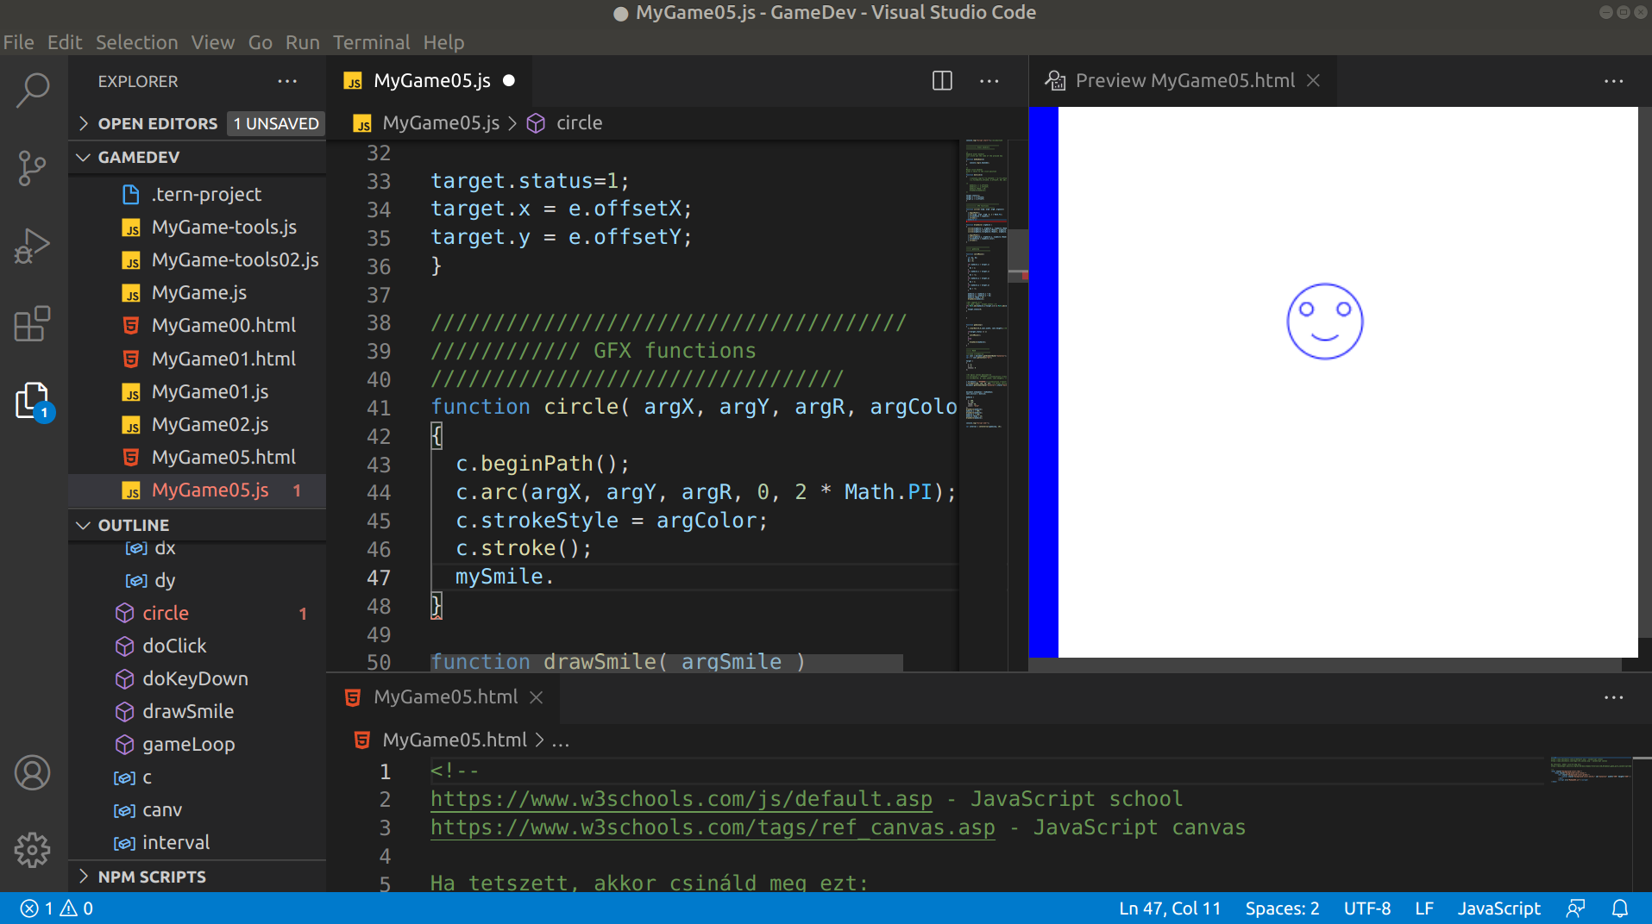
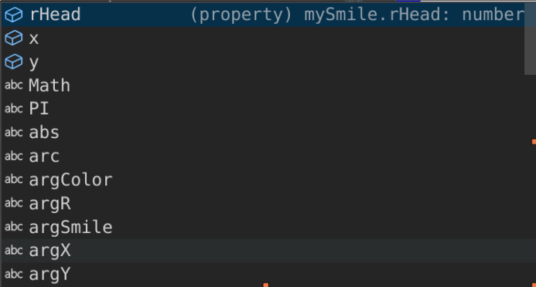
{Váltsunk profi eszközre}
Kód és működés, fejlesztői eszközök egy helyen - IDE
Első ránézésre bonyolult, de nem az.
Elemek interaktív kapcsolata: objektum listában vagy kódtérképen kattintva a forrásfájlban a függvényhez ugrik.
Kód térkép
Eredmény
JS kód szín kiemeléssel
JS kód gépelés kisegítő
Forrás állományok
objektum lista:
-függvények
-változók
HTML kód

Slide 11
{Környezet beállítása}
Fejlesztői keretrendszer elindítása
File / New Window
Welcome tab-on Start / Open folder -> gamedev
Welcome panel bezárása
Forrásállományok helyén látszik a myFlappyBird.html – nyissuk meg dupla kattintással
File / New File – uj tab-on jön létre
Mentés: CTRL+S myFlappyBird.js

Slide 12
{Környezet beállítása}
Jobb klikk myFlappyBird01.html tab-on + Split Right
Jobb oldalon megjelenő html tab-on jobb klikk + Open Preview
Baloldali html tab-on jobb klikk + Split Down
Bal felső html tab bezárása
Baloldalon objektumlista (Outline) kinyitása
A panelek a szélüknél fogva méretezhetőek.
A JS forrást tartalmazó panel a lehető legnagyobb legyen
Notes:
A belső képernyőn tab-os megjelenítés van
A paneleket fel is lehet osztani vízszintes, vagy függőleges elválasztással (SPLIT )
Egy telepített plusz modul (HTML Preview) a szerkesztett html és JS együttes működése látható.
A consol log ebben a verzióban nem látható, mert az MS az egyik alaprendszerében a .NET keretrendszerben elavulttá tette az ezt kezelő modult.
Lesz nemsokáre erre megint megoldás. Akkor egy negyedik panelnak a konzol majd behozható. Addig a böngészőjét tudjuk használni.

Slide 13
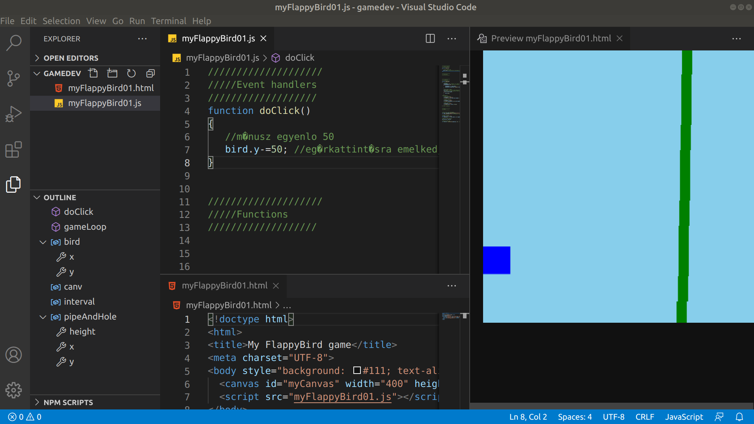
{Beállított környezet}

Slide 14
{Már majdnem programozunk}
myFlappyBird01.js szerkesztése
Elöszőr kommentekkel jelöljük ki a területeket
///////////////////////////////////////////////
////// Terület elnevezése //////
///////////////////////////////////////////////
Event handlers
Functions
Game Loop
Main
A program váza ugyan az, mint elözőleg a kapj el programé volt
Két objektum: zöld és kék
Üldözés helyett folyamatos haladás jobbról balra.
Kattintás esemény felhasználása
Notes:
*Hogy épül fel a programunk?
Ugyan az a struktúra, mint az elöző alkalommal a kapj el programé volt.
Megjegyzésekkel jelöljük ki az alábbi területeket
+Functions
ide kerülnek majd a különböző segedfunkciók
+Event handlers
Ide kerülnek az eseménykezelők
+gameLoop
ide kerül a program központi része. Ez fog ciklikusan fetni
+MAIN
Ez a működés kezdőpontja
A globális változók létrehozása és a program elindítása itt történik
Általában a külső erőforrások (képek, hangfájlok, stb.) betöltése is itt található
A felette lévő részek nem hajtódnak végre, mert azok fügvény definíciók és nem utasítások, vagy függvény hívások.
A böngésző feldolgozója ezeket a soros feldolgozáskor megjegyzi, hogy késöbb tudja használni.
Aztán elér az első utasításhoz, azokat végrehajtja.
Ezek közöt már lehet olyan, ami a fenti függvényeket hívja.

Slide 15
{A program lépésről lépésre}
myFlappyBird01.js - MAIN
//v0.1 – működő keret
//get the gfx from the browser
var canv = document.getElementById("myCanvas"); //elkérni a Canvast ID alapján
c = canv.getContext("2d"); //létrehozza a rajzoló objektumunkat c névvel.
//Global variables
var bird = { x:0, y:150};
var pipeAndHole = { x:canv.width, y:0, height:100 };
//Register event handlers
canv.onclick = doClick;
//Register game loop
var interval = setInterval(gameLoop, 25); //1000ms/25ms = 40fps
Notes:
*JavaScript
*Grafikai környezet
//get the gfx from the browser
var canv = document.getElementById("myCanvas");//elkérni a Canvast a böngészötől az ID alapján
c = canv.getContext("2d");//létrehozza a rajzoló objektumunkat c névvel. Minden rajzolást ezzel végzünk.
*Globális változók
Két fő elem van a játékban: madár és az akadály. Ha lesz több, akkor azt is majd itt kell deklarálni és definiálni.
Milyen paramétereik vannak?
*Eseménykezelések regisztrálása
hozzunk létre az egérkattintáshoz egy eseménykezelőt
canv.onclick = doClick; //Közli a böngészővel, hogy egérkattintáskor futtassa a doClick függvényünket
//A program szíve.
//futtassa a gameLoop funkciónkat 25ms-enként, ez 40fps (1000/25)
//itt nem futunk bele, de nagyob kód esetén nem lehet fix értéket beállítani, mert a gameLoop lefutás ideje is számít.
//az időzítés: idő amig lefutott a gameloop=loopTime
//várakozási idő 40fps-hez = 25-loopTime. Tehát mindig annyit várunk, hogy 25ms legyen a ciklusidő
var interval = setInterval(gameLoop, 25); //runs gameLoop ciclicly
*gameLoop
Két részből áll:
Elöszőr számolunk
Aztán megjelenítünk.
function gameLoop()
{
//SZÁMOLÁS
//menjen a cső jobbról balra
pipeAndHole.x-=1;
if(pipeAndHole.x<0)//ha elér a szélére, akkor ugorjon vissza az elejére
{
pipeAndHole.x = canv.width;
pipeAndHole.height=Math.random()*(canv.height-100);
}
//esik lefelé a madár
bird.y+=0.5;//40fps-nél 40*0.5=20pixelt sűlyed másodpercenként
//Ha kiesik alul madár
if(bird.y>cínv.height)
{
bird.y=150;
}
//MEGJELENÍTÉS
//clear background
c.fillStyle = "skyblue";
c.fillRect(0,0,canv.width,canv.height); // Fill the whole canvas with sky
//akadály
c.fillStyle = "green";
c.fillRect(pipeAndHole.x,0,15,canv.height);
//madár
c.fillStyle = "blue";
c.fillRect(bird.x, bird.y, 40,40);
}
*Eseménykezelő
function doClick()
{
bird.y-=50;//egérkattintásra emelkedjen a madár
}
Ez így már egy működő váz.
Próbáljuk ki:
folyamatosan jön az oszlop
kattintással vezéreljük a madarat

Slide 16
{A program - eseménykezelő}
Event Handler
//Ezt a funkciót adtuk meg az onclick eseményhez
function doClick()
{
//mínusz egyenlő 50
bird.y-=50; //egérkattintásra emelkedjen a madár
}
Notes:
*JavaScript
*Grafikai környezet
//get the gfx from the browser
var canv = document.getElementById("myCanvas");//elkérni a Canvast a böngészötől az ID alapján
c = canv.getContext("2d");//létrehozza a rajzoló objektumunkat c névvel. Minden rajzolást ezzel végzünk.
*Globális változók
Két fő elem van a játékban: madár és az akadály. Ha lesz több, akkor azt is majd itt kell deklarálni és definiálni.
Milyen paramétereik vannak?
*Eseménykezelések regisztrálása
hozzunk létre az egérkattintáshoz egy eseménykezelőt
canv.onclick = doClick; //Közli a böngészővel, hogy egérkattintáskor futtassa a doClick függvényünket
//A program szíve.
//futtassa a gameLoop funkciónkat 25ms-enként, ez 40fps (1000/25)
//itt nem futunk bele, de nagyob kód esetén nem lehet fix értéket beállítani, mert a gameLoop lefutás ideje is számít.
//az időzítés: idő amig lefutott a gameloop=loopTime
//várakozási idő 40fps-hez = 25-loopTime. Tehát mindig annyit várunk, hogy 25ms legyen a ciklusidő
var interval = setInterval(gameLoop, 25); //runs gameLoop ciclicly
*gameLoop
Két részből áll:
Elöszőr számolunk
Aztán megjelenítünk.
function gameLoop()
{
//SZÁMOLÁS
//menjen a cső jobbról balra
pipeAndHole.x-=1;
if(pipeAndHole.x<0)//ha elér a szélére, akkor ugorjon vissza az elejére
{
pipeAndHole.x = canv.width;
pipeAndHole.height=Math.random()*(canv.height-100);
}
//esik lefelé a madár
bird.y+=0.5;//40fps-nél 40*0.5=20pixelt sűlyed másodpercenként
//Ha kiesik alul madár
if(bird.y>cínv.height)
{
bird.y=150;
}
//MEGJELENÍTÉS
//clear background
c.fillStyle = "skyblue";
c.fillRect(0,0,canv.width,canv.height); // Fill the whole canvas with sky
//akadály
c.fillStyle = "green";
c.fillRect(pipeAndHole.x,0,15,canv.height);
//madár
c.fillStyle = "blue";
c.fillRect(bird.x, bird.y, 40,40);
}
*Eseménykezelő
function doClick()
{
bird.y-=50;//egérkattintásra emelkedjen a madár
}
Ez így már egy működő váz.
Próbáljuk ki:
folyamatosan jön az oszlop
kattintással vezéreljük a madarat

Slide 17
{A program – gameLoop : számol}
function gameLoop()
{
//SZÁMOLÁS
pipeAndHole.x-=1; //menjen a cső jobbról balra
if(pipeAndHole.x<0) //ha elér a szélére, akkor ugorjon vissza az elejére
{
pipeAndHole.x = canv.width;
pipeAndHole.height=Math.random()*(canv.height-100); //új véletlenszerű magasság
}
//esik lefelé a madár
bird.y+=0.5; //40fps-nél 40*0.5=20pixelt halad lefelé másodpercenként
//Ha kiesik alul madár ugorjon vissza középre
if(bird.y>canv.height)
{
bird.y=150;
}
Notes:
*JavaScript
*Grafikai környezet
//get the gfx from the browser
var canv = document.getElementById("myCanvas");//elkérni a Canvast a böngészötől az ID alapján
c = canv.getContext("2d");//létrehozza a rajzoló objektumunkat c névvel. Minden rajzolást ezzel végzünk.
*Globális változók
Két fő elem van a játékban: madár és az akadály. Ha lesz több, akkor azt is majd itt kell deklarálni és definiálni.
Milyen paramétereik vannak?
*Eseménykezelések regisztrálása
hozzunk létre az egérkattintáshoz egy eseménykezelőt
canv.onclick = doClick; //Közli a böngészővel, hogy egérkattintáskor futtassa a doClick függvényünket
//A program szíve.
//futtassa a gameLoop funkciónkat 25ms-enként, ez 40fps (1000/25)
//itt nem futunk bele, de nagyob kód esetén nem lehet fix értéket beállítani, mert a gameLoop lefutás ideje is számít.
//az időzítés: idő amig lefutott a gameloop=loopTime
//várakozási idő 40fps-hez = 25-loopTime. Tehát mindig annyit várunk, hogy 25ms legyen a ciklusidő
var interval = setInterval(gameLoop, 25); //runs gameLoop ciclicly
*gameLoop
Két részből áll:
Elöszőr számolunk
Aztán megjelenítünk.
function gameLoop()
{
//SZÁMOLÁS
//menjen a cső jobbról balra
pipeAndHole.x-=1;
if(pipeAndHole.x<0)//ha elér a szélére, akkor ugorjon vissza az elejére
{
pipeAndHole.x = canv.width;
pipeAndHole.height=Math.random()*(canv.height-100);
}
//esik lefelé a madár
bird.y+=0.5;//40fps-nél 40*0.5=20pixelt sűlyed másodpercenként
//Ha kiesik alul madár
if(bird.y>cínv.height)
{
bird.y=150;
}
//MEGJELENÍTÉS
//clear background
c.fillStyle = "skyblue";
c.fillRect(0,0,canv.width,canv.height); // Fill the whole canvas with sky
//akadály
c.fillStyle = "green";
c.fillRect(pipeAndHole.x,0,15,canv.height);
//madár
c.fillStyle = "blue";
c.fillRect(bird.x, bird.y, 40,40);
}
*Eseménykezelő
function doClick()
{
bird.y-=50;//egérkattintásra emelkedjen a madár
}
Ez így már egy működő váz.
Próbáljuk ki:
folyamatosan jön az oszlop
kattintással vezéreljük a madarat

Slide 18
{A program – gameLoop : rajzol}
//MEGJELENÍTÉS
//clear background
c.fillStyle = "skyblue";
c.fillRect(0,0,canv.width,canv.height); // Fill the whole canvas with sky
//akadály rajzolása
c.fillStyle = "green";
c.fillRect(pipeAndHole.x,0,15,canv.height);
//madár rajzolása
c.fillStyle = "blue";
c.fillRect(bird.x, bird.y, 40,40);
} //END of gameLoop
Notes:
*JavaScript
*Grafikai környezet
//get the gfx from the browser
var canv = document.getElementById("myCanvas");//elkérni a Canvast a böngészötől az ID alapján
c = canv.getContext("2d");//létrehozza a rajzoló objektumunkat c névvel. Minden rajzolást ezzel végzünk.
*Globális változók
Két fő elem van a játékban: madár és az akadály. Ha lesz több, akkor azt is majd itt kell deklarálni és definiálni.
Milyen paramétereik vannak?
*Eseménykezelések regisztrálása
hozzunk létre az egérkattintáshoz egy eseménykezelőt
canv.onclick = doClick; //Közli a böngészővel, hogy egérkattintáskor futtassa a doClick függvényünket
//A program szíve.
//futtassa a gameLoop funkciónkat 25ms-enként, ez 40fps (1000/25)
//itt nem futunk bele, de nagyob kód esetén nem lehet fix értéket beállítani, mert a gameLoop lefutás ideje is számít.
//az időzítés: idő amig lefutott a gameloop=loopTime
//várakozási idő 40fps-hez = 25-loopTime. Tehát mindig annyit várunk, hogy 25ms legyen a ciklusidő
var interval = setInterval(gameLoop, 25); //runs gameLoop ciclicly
*gameLoop
Két részből áll:
Elöszőr számolunk
Aztán megjelenítünk.
function gameLoop()
{
//SZÁMOLÁS
//menjen a cső jobbról balra
pipeAndHole.x-=1;
if(pipeAndHole.x<0)//ha elér a szélére, akkor ugorjon vissza az elejére
{
pipeAndHole.x = canv.width;
pipeAndHole.height=Math.random()*(canv.height-100);
}
//esik lefelé a madár
bird.y+=0.5;//40fps-nél 40*0.5=20pixelt sűlyed másodpercenként
//Ha kiesik alul madár
if(bird.y>cínv.height)
{
bird.y=150;
}
//MEGJELENÍTÉS
//clear background
c.fillStyle = "skyblue";
c.fillRect(0,0,canv.width,canv.height); // Fill the whole canvas with sky
//akadály
c.fillStyle = "green";
c.fillRect(pipeAndHole.x,0,15,canv.height);
//madár
c.fillStyle = "blue";
c.fillRect(bird.x, bird.y, 40,40);
}
*Eseménykezelő
function doClick()
{
bird.y-=50;//egérkattintásra emelkedjen a madár
}
Ez így már egy működő váz.
Próbáljuk ki:
folyamatosan jön az oszlop
kattintással vezéreljük a madarat

Slide 19
{Működő program}
Folyamatosan fut a program
Reagál a kattintásra
Számol és rajzol
Kész a minimális szerkezete a programnak: eseménykezelők, függvények, gameLoop, Main
Következő lépések
Score
Akadály
Ütközések detektálása – oszlop, pálya széle
Játék vége és újraindulás
Finomítások, hangulati elemek (grafika, kép, hang)
Másolat készítése – ebben dolgozunk tovább
myFlappyBird02.js
myFlappyBird02.html
HTML-ben script forrása: myFlappyBird02.js
Notes:
*JavaScript
*Grafikai környezet
//get the gfx from the browser
var canv = document.getElementById("myCanvas");//elkérni a Canvast a böngészötől az ID alapján
c = canv.getContext("2d");//létrehozza a rajzoló objektumunkat c névvel. Minden rajzolást ezzel végzünk.
*Globális változók
Két fő elem van a játékban: madár és az akadály. Ha lesz több, akkor azt is majd itt kell deklarálni és definiálni.
Milyen paramétereik vannak?
*Eseménykezelések regisztrálása
hozzunk létre az egérkattintáshoz egy eseménykezelőt
canv.onclick = doClick; //Közli a böngészővel, hogy egérkattintáskor futtassa a doClick függvényünket
//A program szíve.
//futtassa a gameLoop funkciónkat 25ms-enként, ez 40fps (1000/25)
//itt nem futunk bele, de nagyob kód esetén nem lehet fix értéket beállítani, mert a gameLoop lefutás ideje is számít.
//az időzítés: idő amig lefutott a gameloop=loopTime
//várakozási idő 40fps-hez = 25-loopTime. Tehát mindig annyit várunk, hogy 25ms legyen a ciklusidő
var interval = setInterval(gameLoop, 25); //runs gameLoop ciclicly
*gameLoop
Két részből áll:
Elöszőr számolunk
Aztán megjelenítünk.
function gameLoop()
{
//SZÁMOLÁS
//menjen a cső jobbról balra
pipeAndHole.x-=1;
if(pipeAndHole.x<0)//ha elér a szélére, akkor ugorjon vissza az elejére
{
pipeAndHole.x = canv.width;
pipeAndHole.height=Math.random()*(canv.height-100);
}
//esik lefelé a madár
bird.y+=0.5;//40fps-nél 40*0.5=20pixelt sűlyed másodpercenként
//Ha kiesik alul madár
if(bird.y>cínv.height)
{
bird.y=150;
}
//MEGJELENÍTÉS
//clear background
c.fillStyle = "skyblue";
c.fillRect(0,0,canv.width,canv.height); // Fill the whole canvas with sky
//akadály
c.fillStyle = "green";
c.fillRect(pipeAndHole.x,0,15,canv.height);
//madár
c.fillStyle = "blue";
c.fillRect(bird.x, bird.y, 40,40);
}
*Eseménykezelő
function doClick()
{
bird.y-=50;//egérkattintásra emelkedjen a madár
}
Ez így már egy működő váz.
Próbáljuk ki:
folyamatosan jön az oszlop
kattintással vezéreljük a madarat

